Slide 1
Notes:
Phiên 20 - Lưu trữ web HTML5

Slide 2
Objectives
^{Explain Web storage in HTML5}
^{Explain session storage}
^{Explain local storage}
^{Explain the Indexed DB API}
^{Describe a native app}
Explain the difference between native apps and HTML5 apps
Describe the advantages of native and HTML5 apps
List the steps to convert HTML5 apps to native apps
Notes:
Mục tiêu bài học:
Giải thích lưu trữ web trong HTML5
Giải thích lưu trữ phiên
Giải thích bộ nhớ cục bộ
Giải thích API DB được lập chỉ mục
Mô tả một ứng dụng gốc
Giải thích sự khác biệt giữa ứng dụng gốc và ứng dụng HTML5
Mô tả những ưu điểm của ứng dụng gốc và HTML5
Liệt kê các bước để chuyển đổi ứng dụng HTML5 sang ứng dụng gốc

Slide 3
Introduction
Traditionally, Web applications use cookies to store small amounts of information on a user’s computer.
A cookie is a file that stores user-related information, such as login details, and may either be temporary or permanent.
Drawbacks of cookies :
Slow down the performance of Web application, as they are included with every HTTP request
Cannot be considered as safe means for transmission of sensitive data
Cannot store large amount of information, as they have a limitation of size of 4 KB
W3C has designed a specification named Web Storage API which offer a solution to store data on the client-side
Notes:
Giới thiệu
Theo truyền thống, các ứng dụng Web sử dụng cookie để lưu trữ một lượng nhỏ thông tin trên máy tính của người dùng.
Cookie là một tập tin lưu trữ thông tin liên quan đến người dùng, chẳng hạn như chi tiết đăng nhập và có thể là tạm thời hoặc vĩnh viễn.
Hạn chế của cookie:
Làm chậm hiệu suất của ứng dụng Web, vì chúng được bao gồm trong mọi yêu cầu HTTP
Không thể được coi là phương tiện an toàn để truyền dữ liệu nhạy cảm
Không thể lưu trữ lượng lớn thông tin vì chúng có giới hạn về kích thước là 4 KB
W3C đã thiết kế một thông số kỹ thuật có tên API lưu trữ web cung cấp giải pháp lưu trữ dữ liệu ở phía máy khách

Slide 4
Web Storage in HTML5
Is a W3C specification and certain browsers refer to it as ‘DOM Storage’.
Provides functionality for storage of data on the client-side that is on user’s machine.
Stores data that can cater for both temporary as well as permanent needs.
Offers more control than traditional cookies, and is easy to work with.
Was originally a part of the HTML5 specification, but now it is present in a separate specification and stores a maximum of 5 MB of information per domain.
Notes:
Lưu trữ web trong HTML5
Là một thông số kỹ thuật của W3C và một số trình duyệt nhất định gọi nó là 'DOM Storage’.
Cung cấp chức năng lưu trữ dữ liệu ở phía máy khách trên máy của người dùng.
Lưu trữ dữ liệu có thể phục vụ cho nhu cầu tạm thời cũng như vĩnh viễn.
Cung cấp nhiều quyền kiểm soát hơn so với cookie truyền thống và dễ sử dụng.
Ban đầu là một phần của đặc tả HTML5, nhưng bây giờ nó hiện diện trong một đặc tả riêng và lưu trữ tối đa 5 MB thông tin cho mỗi miền.

Slide 5
Browser-specific Web Storage
Web storage is browser-specific and the location where the Web storage data is stored depends on the browser.
Each browser’s storage is separate and independent, even if it is present on the same machine.
HTML5 Web storage is implemented natively in most Web browsers, so one can use it even when third-party browser plug-in is not available.
Following table lists the support of various browsers for HTML5 Web storage:
Browser | Version
IE | 8.0+
Firefox | 3.6+
Safari | 4.0+
Chrome | 5.0+
Opera | 10.5+
Notes:
Lưu trữ web dành riêng cho từng trình duyệt
Lưu trữ web dành riêng cho từng trình duyệt và vị trí lưu trữ dữ liệu Web phụ thuộc vào trình duyệt.
Bộ nhớ của mỗi trình duyệt là riêng biệt và độc lập, ngay cả khi nó có trên cùng một máy.
Lưu trữ Web HTML5 được triển khai nguyên bản trong hầu hết các trình duyệt Web, vì vậy người ta có thể sử dụng nó ngay cả khi không có trình cắm trình duyệt của bên thứ ba.

Slide 6
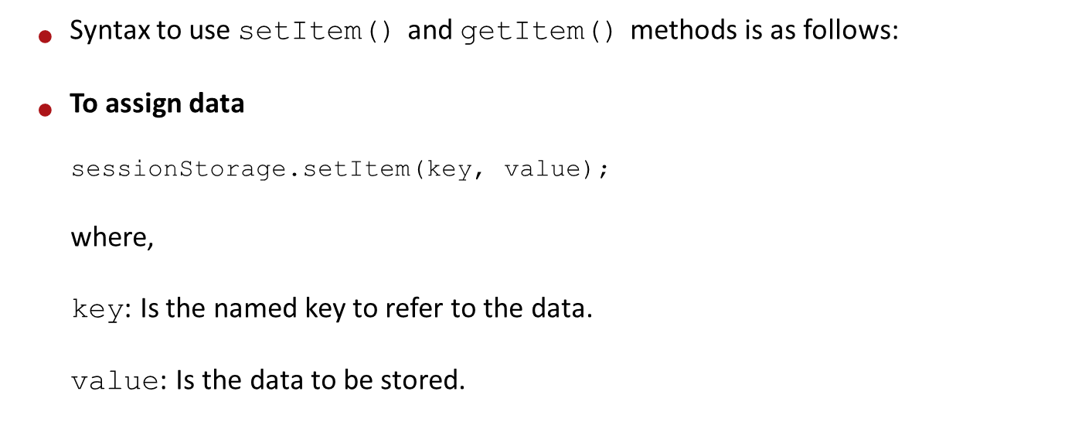
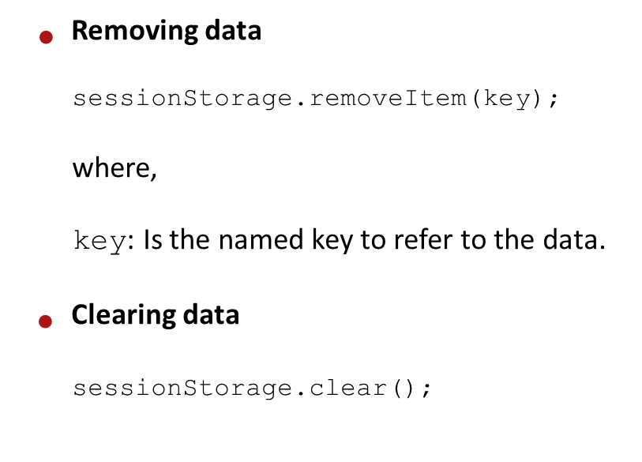
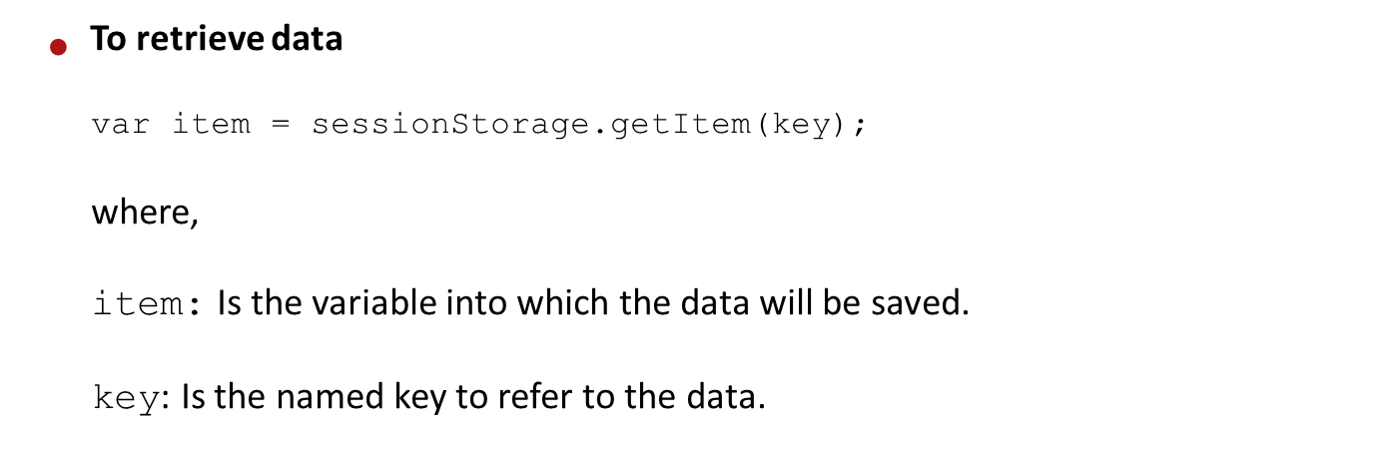
Session Storage
Notes:
Lưu trữ phiên
Cú pháp để sử dụng phương thức setItem() và getItem() như sau:
Để gán dữ liệu:
sessionStorage.setItem(key,value);
key: Là khóa được đặt tên để tham chiếu đến dữ liệu
value: Là dữ liệu được lưu trữ
Để nhận dữ liệu:
var item = sessionStorage.getItem(key);
item: Là biến mà dữ liệu sẽ được lưu vào đó
key: Là khóa được đặt tên để tham chiếu đến dữ liệu
Để xóa dữ liệu:
sessionStorage.removeItem(key);
key: Là khóa được đặt tên để tham chiếu đến dữ liệu
Xóa dữ liệu:
sessionStorage.clear();

Slide 7
Local Storage
Enables to save data for longer periods on the user’s computer
Data is persistent and can be retrieved when a user visits the site again.
Is used, if data needs to be stored for more than a single session.
Works in a similar fashion as session storage.
Uses the same functions, such as setItem(), getItem(), removeItem(), and clear().
Notes:
Lưu trữ cục bộ
Cho phép lưu dữ liệu trong thời gian dài hơn trên máy tính của người dùng
Dữ liệu liên tục và có thể được truy xuất khi người dùng truy cập lại trang web.
Được sử dụng, nếu dữ liệu cần được lưu trữ trong nhiều phiên duy nhất.
Hoạt động theo cách tương tự như lưu trữ phiên.
Sử dụng các hàm tương tự, chẳng hạn như setItem(), getItem(), removeItem() và clear()

Slide 8
Indexed Database API 1-3
A database is an organized collection of data.
Example, a relational database stores the data in the form of tables.
A table comprises rows and columns that are used to store data.
The representation of data from a table is in the form of records.
HTML5 has introduced a new Web Storage API which can host Web databases locally within the user browser.
Web databases are not like relational databases in terms of functionality.
Notes:
Cơ sở dữ liệu được lập chỉ mục
Cơ sở dữ liệu là một tập hợp dữ liệu có tổ chức.
Ví dụ, cơ sở dữ liệu quan hệ lưu trữ dữ liệu dưới dạng bảng.
Một bảng bao gồm các hàng và cột được sử dụng để lưu trữ dữ liệu.
Biểu diễn dữ liệu từ một bảng ở dạng các bản ghi.
HTML5 đã giới thiệu một API lưu trữ web mới có thể lưu trữ cục bộ cơ sở dữ liệu Web trong trình duyệt của người dùng.
Cơ sở dữ liệu web không giống như cơ sở dữ liệu quan hệ về mặt chức năng.

Slide 9
Indexed Database API 2-3
Indexed Database API is also known as IndexedDB.
It is an object store that can be used to store and manipulate data on the client-side, within the browser.
IndexedDB enables to create Web applications with rich query abilities and which can work both online and offline.
IndexedDB supports two types of API namely, synchronous and asynchronous.
The synchronous API can be used with WebWorkers, whereas asynchronous API can be used for Web applications.
Notes:
Cơ sở dữ liệu được lập chỉ mục
API cơ sở dữ liệu được lập chỉ mục còn được gọi là IndexedDB
Nó là một kho lưu trữ đối tượng có thể được sử dụng để lưu trữ và thao tác dữ liệu ở phía máy khách, trong trình duyệt.
IndexedDB cho phép tạo các ứng dụng Web với khả năng truy vấn phong phú và có thể hoạt động cả trực tuyến và ngoại tuyến.
IndexedDB hỗ trợ hai loại API là đồng bộ và không đồng bộ.
API đồng bộ có thể được sử dụng với WebWorkers, trong khi API không đồng bộ có thể được sử dụng cho các ứng dụng Web.

Slide 10
Indexed Database API 3-3
IndexedDB API is implemented using window.indexedDB object.
Browsers implement the IndexedDB object with their own prefixes. For example, Chrome uses the webkit, whereas Mozilla supports –moz prefix.
Following table lists the browser support for the IndexedDB API.
IE | Firefox | Chrome | Safari | Opera | iOS Safari
6.0 | - | - | - | - | 3.2
7.0 | 8.0moz | - | - | - | 4.0-4.1
8.0 | 9.0moz | 16.0webkit | 5.0 | - | 4.2-4.3
9.0 | 10.0moz | 17.0webkit | 5.1 | 11.6 | 5.0
10.0 | 11.0moz | 18.0webkit | 6.0 | 12.0 | -
- | 12.0moz | 19.0webkit | - | - | -
Notes:
Cơ sở dữ liệu được lập chỉ mục
API IndexedDB được triển khai bằng đối tượng window.indexedDB
Các trình duyệt triển khai đối tượng IndexedDB với các tiền tố của riêng chúng. Ví dụ: Chrome sử dụng webkit, trong khi Mozilla hỗ trợ tiền tố –moz
Bảng sau liệt kê trình duyệt hỗ trợ API IndexedDB

Slide 11
Implementing IndexedDB API
Steps to implement the IndexedDB API in a Web application are as follows:
Open a database
Create an object store
Start a transaction
Perform some database operations, such as add and retrieve
Work with the retrieved results
Notes:
Triển khai API IndexedDB
Các bước triển khai API IndexedDB trong ứng dụng Web như sau:
Mở cơ sở dữ liệu
Tạo một cửa hàng lưu trữ
Bắt đầu giao dịch
Thực hiện một số hoạt động cơ sở dữ liệu, chẳng hạn như thêm và truy xuất
Làm việc với các kết quả đã truy xuất

Slide 12
Limitations of IndexedDB API
Limitations for IndexedDB API :
Internationalized sorting deals with sorting of string data. As the database does not follow any international order for storing data, internationalized sorting is not supported by the API.
IndexedDB API does not synchronize client-side database with the server-side databases.
IndexedDB API supports querying the client-side database, but does not support the use of operators, such as LIKE that is used by Structured Query Language (SQL).
Notes:
Hạn chế của API IndexedDB
Hạn chế đối với API IndexedDB:
Phân loại quốc tế giải quyết việc sắp xếp dữ liệu chuỗi. Do cơ sở dữ liệu không tuân theo bất kỳ trật tự quốc tế nào để lưu trữ dữ liệu, nên API không hỗ trợ sắp xếp quốc tế.
API IndexedDB không đồng bộ hóa cơ sở dữ liệu phía máy khách với cơ sở dữ liệu phía máy chủ.
API IndexedDB hỗ trợ truy vấn cơ sở dữ liệu phía máy khách, nhưng không hỗ trợ việc sử dụng các toán tử, chẳng hạn như LIKE được sử dụng bởi Ngôn ngữ truy vấn có cấu trúc (SQL)

Slide 13
Native apps
A native application also known as native app is an application program that is built for using it on a particular device or platform.
A native app, when compared with Web app, is installed on a device and has a faster response, because it has a direct user interface.
BlackBerry Messenger (BBM) is a native app available on blackberry mobile devices.
Notes:
Ứng dụng gốc
Ứng dụng gốc còn được gọi là ứng dụng gốc là một chương trình ứng dụng được xây dựng để sử dụng nó trên một thiết bị hoặc nền tảng cụ thể.
Ứng dụng gốc, khi được so sánh với ứng dụng Web, được cài đặt trên thiết bị và có phản hồi nhanh hơn, vì nó có giao diện người dùng trực tiếp.
BlackBerry Messenger (BBM) là một ứng dụng gốc có sẵn trên các thiết bị di động blackberry.

Slide 14
Difference between Native Apps and HTML5 Apps
HTML5 web apps are accessible and used on any devices through Web browser similar to the mobile Web site.
Web apps have the ability of offline access which means that the user need not have a network connection.
Following table lists differences between the native apps and HTML5 apps.
Native Apps | HTML5 Apps
Runs on iOS and Android devices that can be downloaded or purchased from the online app stores. | Runs on a Web server, usually in a Web browser.
Use programming language, such as Java for Android devices and Objective C for iOS devices. | Web developers use HTML, JavaScript, and CSS.
Notes:
Sự khác biệt giữa Ứng dụng gốc và Ứng dụng HTML5
Ứng dụng web HTML5 có thể truy cập và sử dụng trên mọi thiết bị thông qua trình duyệt Web tương tự như trang Web di động.
Ứng dụng web có khả năng truy cập ngoại tuyến có nghĩa là người dùng không cần kết nối mạng.
Bảng sau liệt kê sự khác biệt giữa ứng dụng gốc và ứng dụng HTML5.
Native Apps
Chạy trên các thiết bị iOS và Android có thể tải xuống hoặc mua từ các cửa hàng ứng dụng trực tuyến
Sử dụng ngôn ngữ lập trình, chẳng hạn như Java cho thiết bị Android và Objective C cho thiết bị iOS
HTML5 Apps
Chạy trên máy chủ Web, thường là trong trình duyệt Web
Các nhà phát triển web sử dụng HTML, JavaScript và CSS

Slide 15
Advantages of HTML5 Apps
Users cannot identify the differences - Cannot identify whether they are working on a hybrid HTML5-native application or a fully native application or an HTML5 application.
Users adjust styles for devices - HTML5 apps can be viewed on any devices that contains Web browser.
Upcoming functionalities - HTML5 does not support all features on a device, but it is coming up with new functionalities.
Improving Performance - Many developers learn new methods to improve the performance of Web.
Independent device - If the developers want that their application to be used by a large number of users, then they should design and develop applications for both mobile users as well as desktop users.
Developers are not locked in app stores - HTML5 developers are not restricted to an app store. Instead, they can create applications and sell them like any other Web page.
Notes:
Ưu điểm của ứng dụng HTML5
Người dùng không thể xác định sự khác biệt - Không thể xác định liệu họ đang làm việc trên ứng dụng gốc HTML5 kết hợp hay ứng dụng gốc hoàn toàn hoặc ứng dụng HTML5.
Người dùng điều chỉnh kiểu cho thiết bị - Ứng dụng HTML5 có thể được xem trên bất kỳ thiết bị nào có chứa trình duyệt Web.
Các chức năng sắp ra mắt - HTML5 không hỗ trợ tất cả các tính năng trên một thiết bị, nhưng nó sẽ có thêm các chức năng mới.
Cải thiện hiệu suất - Nhiều nhà phát triển học các phương pháp mới để cải thiện hiệu suất của Web.
Thiết bị độc lập - Nếu các nhà phát triển muốn ứng dụng của họ được một số lượng lớn người dùng sử dụng, thì họ nên thiết kế và phát triển ứng dụng cho cả người dùng di động cũng như máy tính để bàn.
Các nhà phát triển không bị khóa trong các cửa hàng ứng dụng - các nhà phát triển HTML5 không bị giới hạn trong một cửa hàng ứng dụng. Thay vào đó, họ có thể tạo ứng dụng và bán chúng giống như bất kỳ trang Web nào khác.

Slide 16
Advantages of Native Apps
Major advantage of native apps over HTML5 apps is that they are faster than HTML5 apps. Native apps provide more benefits over HTML5 apps as follows :
Providing access to device hardware - There are no APIs available for accelerometers, cameras, or any other device hardware for HTML5 apps.
Uploading Files - Native apps can access the file system in Android and some files in iOS. However, the HTML apps cannot.
Push Notifications - The push notifications are sent always with an open IP connection to applications on the iOS device.
Accessing device files - Native apps communicate with files on devices, such as contacts and photos. However, HTML5 app cannot.
Superior graphics than HTML5 - HTML5 has a canvas element, but it will not create a full 3D experience.
Offline access - HTML5 provides access to offline Web applications. However, a native app is stored on local machine, so the users does not require access to the Web to work with the application.
Notes:
Ưu điểm của ứng dụng gốc
Ưu điểm chính của ứng dụng gốc so với ứng dụng HTML5 là chúng nhanh hơn ứng dụng HTML5. Ứng dụng gốc cung cấp nhiều lợi ích hơn so với ứng dụng HTML5 như sau:
Cung cấp quyền truy cập vào phần cứng thiết bị - Không có API nào khả dụng cho gia tốc kế, máy ảnh hoặc bất kỳ phần cứng thiết bị nào khác cho ứng dụng HTML5.
Tải lên tập tin - Ứng dụng gốc có thể truy cập hệ thống tệp trong Android và một số tệp trong iOS. Tuy nhiên, các ứng dụng HTML không thể.
Thông báo đẩy - Thông báo đẩy luôn được gửi với kết nối IP mở tới các ứng dụng trên thiết bị iOS.
Truy cập tập tin thiết bị - Ứng dụng gốc giao tiếp với tập tin trên thiết bị, chẳng hạn như danh bạ và ảnh. Tuy nhiên, ứng dụng HTML5 không thể.
Đồ họa vượt trội hơn HTML5 - HTML5 có phần tử canvas, nhưng nó sẽ không tạo ra trải nghiệm 3D đầy đủ.
Truy cập ngoại tuyến - HTML5 cung cấp quyền truy cập vào các ứng dụng Web ngoại tuyến. Tuy nhiên, một ứng dụng gốc được lưu trữ trên máy cục bộ, vì vậy người dùng không yêu cầu quyền truy cập vào Web để làm việc với ứng dụng.

Slide 17
Converting HTML5 Apps to Native Apps
Users have a choice of developing their application in HTML5 and convert them into a native app
They can use some tools to convert an HTML5 app to Native app and they are as follows:
PhoneGap - Is an HTML5 app that allows the user to create native apps with Web technologies and is accessible to app stores and APIs.
Appcelerator - Is a cross-platform mobile application development support and allows the users to create Android, iOS, and mobile Web apps.
Notes:
Chuyển đổi ứng dụng HTML5 thành ứng dụng gốc
Người dùng có lựa chọn phát triển ứng dụng của họ trong HTML5 và chuyển đổi chúng thành ứng dụng gốc
Họ có thể sử dụng một số công cụ để chuyển đổi ứng dụng HTML5 thành ứng dụng Gốc và chúng như sau:
PhoneGap - Là một ứng dụng HTML5 cho phép người dùng tạo các ứng dụng gốc bằng công nghệ Web và có thể truy cập vào các cửa hàng ứng dụng và API.
Appcelerator - Là một hỗ trợ phát triển ứng dụng di động đa nền tảng và cho phép người dùng tạo các ứng dụng Web Android, iOS và di động.

Slide 18
Summary
Web Storage is a W3C specification that provides functionality for storing data on the client-side for both temporary as well as permanent needs.
HTML5 Web applications make use of Web storage to implement client-side persistent storage and they are: session storage and local storage.
Session storage keeps track of data specific to one window or tab.
The setItem() and getItem() methods are used to store and retrieve the data from session storage.
Local storage enables to save data for longer periods on the user’s computer, through the browser.
IndexedDB API is basically an object store that can be used to store and manipulate data on the client-side.
A native application also called as native app is an application program that is built for a particular device or platform.
Notes:
Tóm lược
Lưu trữ web là một đặc tả W3C cung cấp chức năng lưu trữ dữ liệu ở phía máy khách cho cả nhu cầu tạm thời cũng như vĩnh viễn.
Các ứng dụng Web HTML5 sử dụng lưu trữ Web để triển khai lưu trữ liên tục phía máy khách và chúng là: lưu trữ phiên và lưu trữ cục bộ.
Lưu trữ phiên theo dõi dữ liệu cụ thể cho một cửa sổ hoặc tab.
Phương thức setItem() và getItem() được sử dụng để lưu trữ và truy xuất dữ liệu từ lưu trữ phiên.
Bộ nhớ cục bộ cho phép lưu dữ liệu trong thời gian dài hơn trên máy tính của người dùng thông qua trình duyệt.
IndexedDB API về cơ bản là một kho lưu trữ đối tượng có thể được sử dụng để lưu trữ và thao tác dữ liệu ở phía máy khách.
Native application còn được gọi là ứng dụng gốc là một chương trình ứng dụng được xây dựng cho một thiết bị hoặc nền tảng cụ thể.

